Slide 1






PHÒNG GIÁO DỤC VÀ ĐÀO TẠO QUẬN LONG BIÊN
TRƯỜNG TIỂU HỌC GIANG BIÊN
MÔN GIÁO DỤC THỂ CHẤT 1
Giáo viên: Nguyễn Thanh Tùng

Slide 2



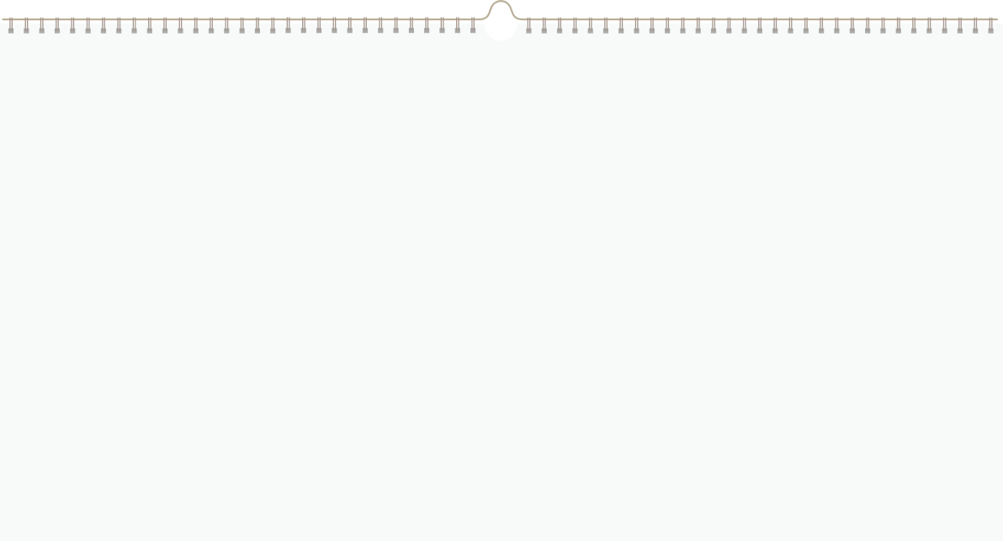


CHỦ ĐỀ 2: BÀI TẬP THỂ DỤC
Bài 1: Động tác vươn thở và động tác tay (Tiết 1) Trò chơi “Lính cứu hỏa”.

Slide 3






YÊU CẦU CẦN ĐẠT
Biết hô nhịp, quan sát tranh và cách thực hiện động tác vươn thở, tay.
Chơi trò chơi “Lính cứu hỏa” đúng luật, đoàn kết, an toàn.

Slide 4



KHỞI ĐỘNG

Slide 5

Trò chơi khởi động
“Đèn xanh đèn đỏ”

Slide 6
KHÁM PHÁ

Slide 7

Củng cố bài học
Học động tác vươn thở, tay
Trò chơi “ Lính cứu hỏa tài ba”

Slide 8
DẶN DÒ
Luyện tập động tác: “ Vươn thở, tay”.
Chuẩn bị bài sau: Xem trước “ Động tác chân”.

Slide 9



